Slide 1
Muster: Singleton
Daniel Kienböck

Slide 2
Zweck
„Stellt sicher, dass
eine Klasse
immer nur eine Instanz hat und
liefert einen globalen Zugriffspunkt.“

Slide 3
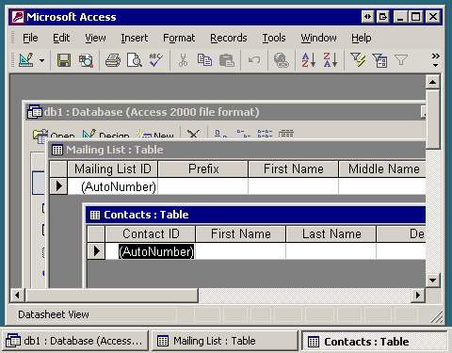
Szenario / Kontext
Man braucht einen globalen Zugriff einer Instanz auf ein Objekt.
Beispiel:
nur ein FileSystem auf einer Maschine
nur ein WindowManager für eine UI-Applikation (MDI)

Slide 4
Problem / Randbedingungen
wie verhindere ich, dass mehrere Instanzen erzeugt werden
wie liefere ich eine zentrale Instanz.
… in meiner Programmiersprache.

Slide 5
Lösung
C++ Singleton Sample Implementation Code
// Declaration
class Singleton {
public: static Singleton* Instance();
protected: Singleton();
private: static Singleton* _instance;
}
// Implementation
Singleton* Singleton::_instance = 0;
Singleton* Singleton::Instance() {
if (_instance == 0) {
_instance = new Singleton;
}
return _instance;
}
protected constructor
Zugriff auf statische Standard-Instanz
Singleton
static Instance()
SingletonOperation()
GetSingletonData()
static uniqueInstace
singletonData
Notes:
if (_instance == 0) {
/// hier kann multi-threading rein spielen!!!
_instance = new Singleton;
}

Slide 6
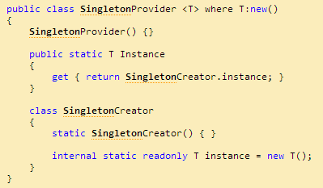
Generische Lösung (hinkend)
http://www.codeproject.com/Articles/11111/Generic-Singleton-Provider
Weil mehr als 1 T instanziiert werden kann hinkt diese Lösung, jedoch in der Praxis so eingesetzt und well-known, dass der Zugriff hier über den Provider zu verwenden ist!

Slide 7
Vor- / Nachteile
Kontrollierter Zugriff
Besser als globale Variablen (GoF)
Leicht veränderbar, sodass fixe/variable Anzahl Objekte erzeugt werden kann
Leicht zu ersetzen durch vererbte Klasse (gewähltes Singleton muss angegeben werden GoF Bsp.: {key, singleton} dictionary + env-var zur Auswahl des singleton)
Kann so geschrieben werden, dass bei nicht-Verwendung auch weniger Ressourcen braucht (Instanziierung bei erster Verwendung)
Wenn Referenzierung bspw. im Konstruktor der Kindklasse passiert, muss eine Instanz davon erzeugt werden, um Registrierung durch zu führen, selbst wenn später nicht gewähltes Singleton

Slide 8
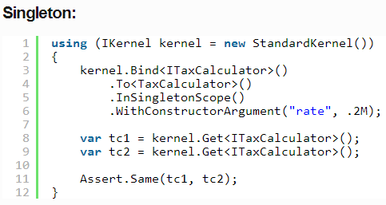
Verwendung / Varianten / Verweise
Referenzimplementierungen von Microsoft:
http://msdn.microsoft.com/en-us/library/ee817670.aspx
http://msdn.microsoft.com/en-us/library/ff650849.aspx
http://msdn.microsoft.com/en-us/library/ff650316.aspx
Verbesserungen (multithreaded)
Related Patterns (GoF): Abstract Factory, Builder, Prototype
per Dependency Injection (Ninject)
http://stefanoricciardi.com/2011/02/04/ninject-mini-tutorial-part-2/

